Slide 1
SVG 动画
2
0
1
9

Slide 2
1. SVG 介绍
SVG (Scalable Vector Graphics) 全称为可伸缩矢量图形，既矢量图。不同于HTML、canvas，它使用 XML 格式定义图形。
优势：
（1）与 JPEG 和 GIF 图像比起来，尺寸更小，且可压缩性更强 （适用于图标）；
（2）在放大或改变尺寸的情况下其图形质量不会有所损失；
（3）可在任何的分辨率下被高质量地打印；
（4）图像可在任何的分辨率下被高质量地打印；
（5）图像可被搜索、索引、脚本化或压缩 （适合制作地图）；
（4）SVG 可被非常多的工具读取和修改（比如记事本）；

Slide 3
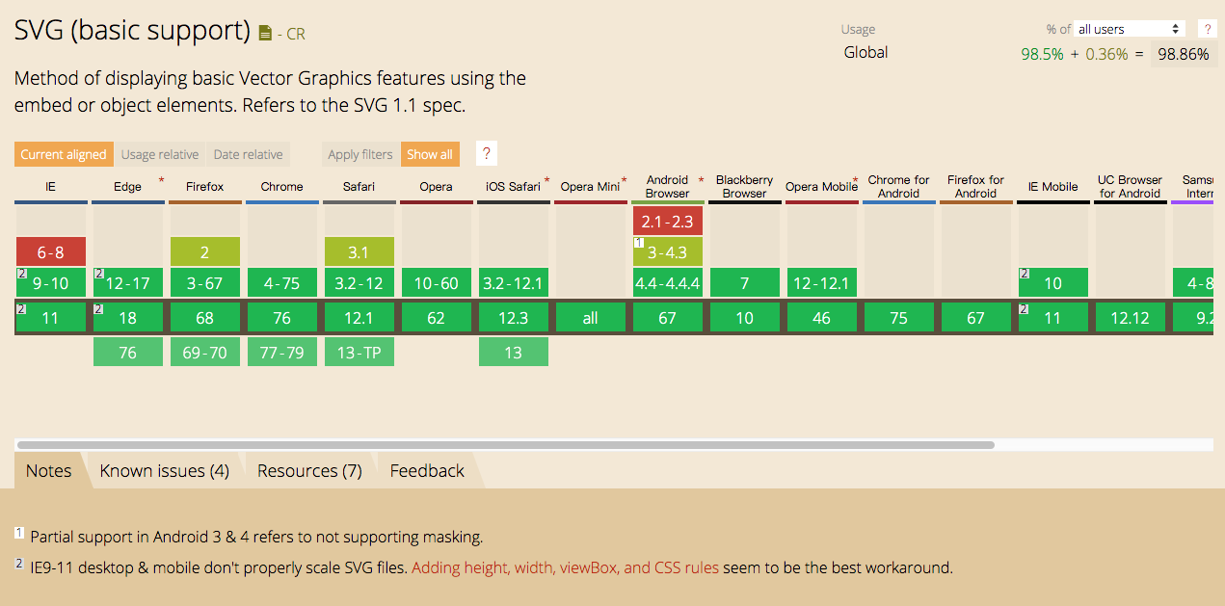
兼容性介绍

Slide 4
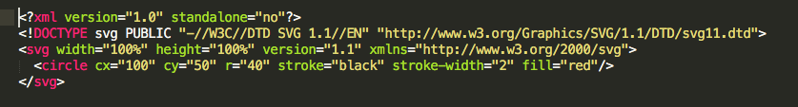
实例介绍
1. 第一行包含了 XML 声明。请注意 standalone 属性！该属性规定此 SVG 文件是否是“独立的”，或含有对外部文件的引用。
standalone="no" 意味着 SVG 文档会引用一个外部文件 - 在这里，是 DTD 文件
2. 第二行引用了这个外部的 SVG DTD。该 DTD 位于 “http://www.w3.org/Graphics/SVG/1.1/DTD/svg11.dtd”。该 DTD 位于 W3C，含有所有允许的 SVG 元素。
3. SVG 代码以 <svg> 元素开始，包括开启标签 <svg> 和关闭标签 </svg> 。这是根元素。width 和 height 属性可设置此 SVG 文档的宽度和高度。version 属性可定义所使用的 SVG 版本，xmlns 属性可定义 SVG 命名空间。

Slide 5
2. 基本概念
viewport: 物理窗口（画布大小）
viewbox: 实物窗口
preserveAspectRatio: 保留横纵比
viewport
代表上图中使用的 x , y , width , height 四个属性，在页面固定一个矩形区域

Slide 6

viewbox
用于定义SVG元素在viewport中的比例尺
注意：
SVG中子元素是不能带单位的，并且子元素的初始单位根据viewport和viewbox比例而定
viewport: [400, 200]
viewbox: [40, 20]
如上图，定义viewbox情况下初始单位为：400/40 = 10px , 也就是说子元素里 1单位为10px

Slide 7
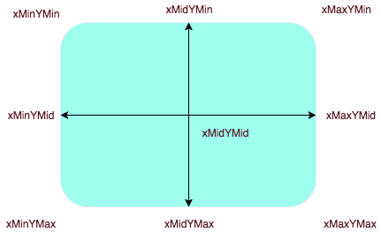
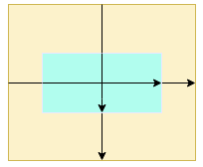
preserveAspectRatio <align> [<meetOrSlice>] （保持长宽比）
preserveAspectRatio 共有两个参数 align （对齐方式）， meetOrSlice （内嵌 or 裁剪）
align：用来定义viewport和viewbox（宽高比不同时）的相互对齐方式，默认值xMidYMid, 即中点重合
对称点如下图共有9个
viewprot
viewbox

Slide 8
meetOrSlice :
meet : viewport的宽高比和viewBox的宽高比不匹配时，取宽高缩放比中较小的那个注意这里说的是viewBox的缩放而不是图形
slice : 当viewport的宽高比和viewBox的宽高比不匹配时，取宽高缩放比中较大的那个,有点像background-size:contain
none: 表示不关心比例，viewBox直接拉伸到最大填满viewport，当然，设置这个属性时preserveAspectRatio 的对齐方式也会变得无效
Ps:
无论是meet或是slice，viewbox总有一条轴线是占满viewport的，所以不可能在同一种状态看到x, y 方向的位移
示例： https://www.zhangxinxu.com/study/201408/svg-viewbox-alignment.html

Slide 9

3. 怎样制作一个SVG
代码编辑
本地画图工具 ：AI ， sketch
跟UI约定好图层后，直接导出SVG即可。
在线编辑器 ： https://vectr.com/lessons/getting_started?modal=lesson_intro 支持图层，描边 https://www.zhangxinxu.com/sp/svg/#copy https://c.runoob.com/more/svgeditor/

Slide 10
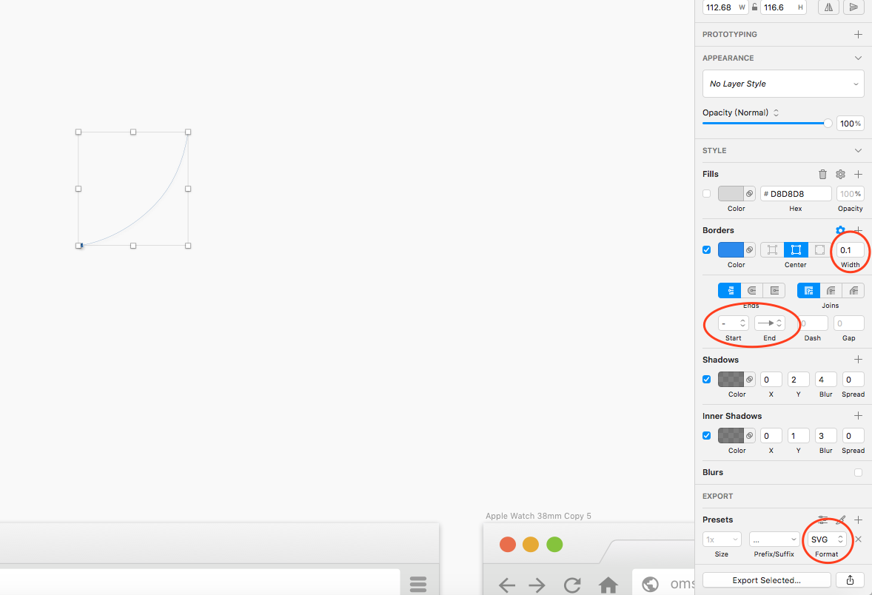
3. 怎样制作一个SVG

Slide 11
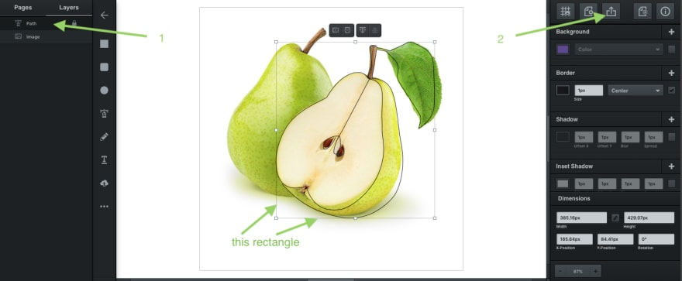

Slide 12
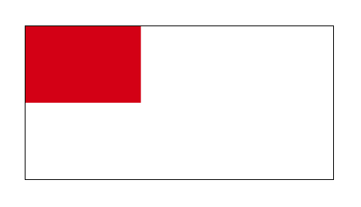
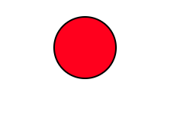

4.SVG 形状
1.矩形 <rect>
2.圆形 <circle>

Slide 13
4.path
1. M/m （moveto）定义起始点 2. L/l （lineto）用于画线段
3. H/h （horizontal lineto）画水平线
4. V/v（vertical lineto）
5. C/c （curveto） 用于画贝塞尔曲线
6. S/s （smooth curveto）反射贝塞尔曲线
7. Q/q （quadratic Bézier curve）二次贝塞尔曲线
8. T/t （smooth quadratic Bézier curveto）平滑贝塞尔曲线
9. A/a （elliptical Arc）弧线
10. Z/z （closepath）表示 path 的结束，并且将最后一点和起始点连接起来
其他： 椭圆 <ellipse> 直线 <line> 多边形 <polygon> 文本<text> 等

Slide 14
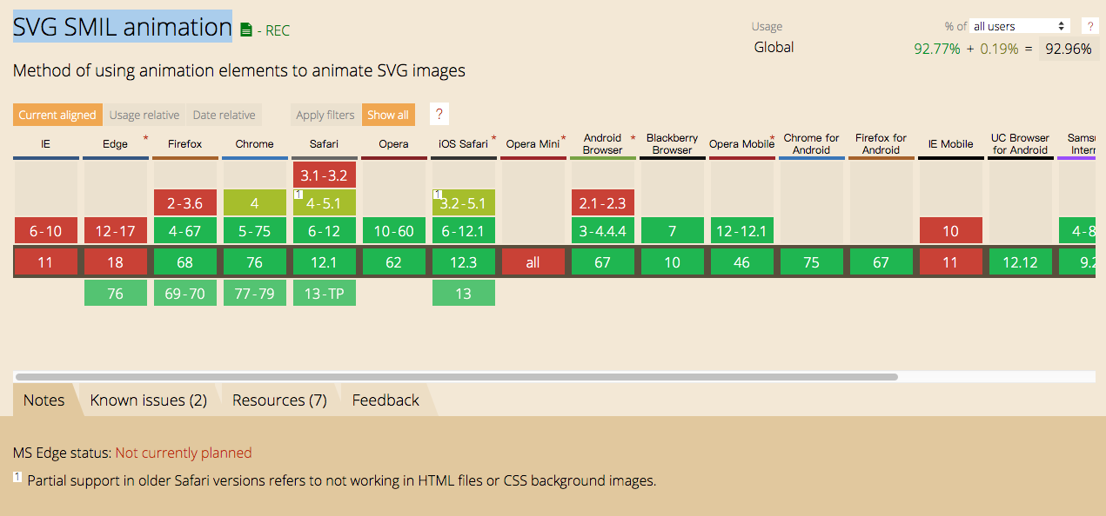
5. SVG SMIL animation （SVG动画）
兼容性

Slide 15
（ 1 ）普通动画 animateTransform
<属性> attributeName ： 代表需要变化的属性名称，可以是元素的属性，也可以是CSS属性 （比如，x,y 元素的位移值，opacity, transform 等）
<位移> From: 动画的起始值 to：动画的结束值 by：属性规定了一个相对于from的值（to是绝对值）。假如from值是10，by的值是50，那么最终值是60 。 （ 如果同时规定了to和by，那么to的优先级会更高。 ） values：规定attributeName的起点和终点，属性值是一个用分号分隔的一个或多个值（如： values=“10;200;10;200” ） <注意： 如果规定了values属性，那么from, to和by都会被忽略。>
<时间> dur: 动画持续时间

Slide 16
begin : <offset-value | syncbase-value | event-value | repeat-value | accessKey-value | media-marker-value | wallclock-sync-value | “indefinite”> 代表以什么样的方式开始动画，以上是描述属性的方式
offset-value ： < begin=“5s” >（5s秒后开始执行动画）
syncbase-value : < begin=“animte.begin + 1s” > （在id为animte的动画开始2s后开始执行）
event-value：< begin=“click + 1s”> （点击1s后开始动画） < begin=“one.click + 1s” >
repeat-value：< begin=“animte.repeat(3)” > （在id为animte的动画执行3次后开始执行）
accessKey-value : < begin=“accessKey(d)” > （按键盘d开始执行）（只有火狐支持）
4.<动画快慢控制> calcMode ：每一个动画片段的动画表现 , discrete | linear(默认) | paced | spline （贝塞尔曲线）
keyTimes,：动画各个阶段指定动画持续时间, 和<list>类似，都是分号分隔一组值 < keyTimes=“0; .8; 1” >
keySplines: 贝塞尔曲线控制点 < calcMode=“spline” keySplines=“.5 0 .5 1; 0 0 1 1” >

Slide 17
（2）路径动画 < animateMotion >

Slide 18
<animateMotion>
1. 运动路径的定义： path属性直接定义
<mpath xlink:href=“#motionPath” /> 元素内部使用mpath标签，链接目标Id
2. 运动目标的切线方向： rotate
none
auto:表示对象随时间旋转运动路径的方向角（即方向切向量）
auto-reverse:表示对象随时间旋转运动路径的方向角（即方向切向量）加180度
Number: 固定旋转，其中旋转角度是指定的度数

Slide 19
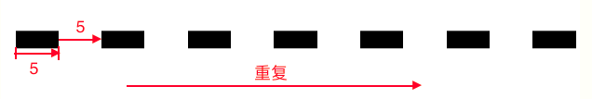
（3） 描边动画 < stroke >
样式相关
1. stroke ：颜色
2. stroke-width : 线条宽度
3. stroke-linecap：线端点样式 （butt、round、square）
4. stroke-linejoin：线顶点样式 （arcs、bevel、miter、round)
动画相关
5. stroke-dasharray： [number, number, …] , 值为逗号或空格分隔的数，
第一个值代表dash长度, 第二个值代表dash间隔长度
6. stroke-dashoffset： number|| percentage
用来设置 dasharray 定义其实 dash 线条开始的位置
结合 dasharray 可以实现线条的运动

Slide 20
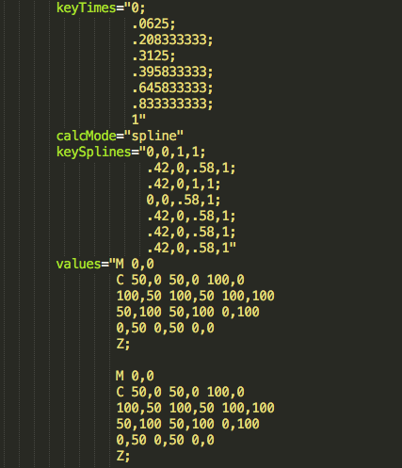
（4）变形动画 < stroke >
calcMode ：每一个动画片段的动画表现 , discrete | linear | paced | spline （贝塞尔曲线）
keyTimes,：动画各个阶段指定动画持续时间, 和<list>类似，都是分号分隔一组值 < keyTimes=“0; .8; 1” >
keySplines: 贝塞尔曲线控制点
values: 结合attributeName属性，来设置属性具体的值，每一组值用 ; 分隔

Slide 21
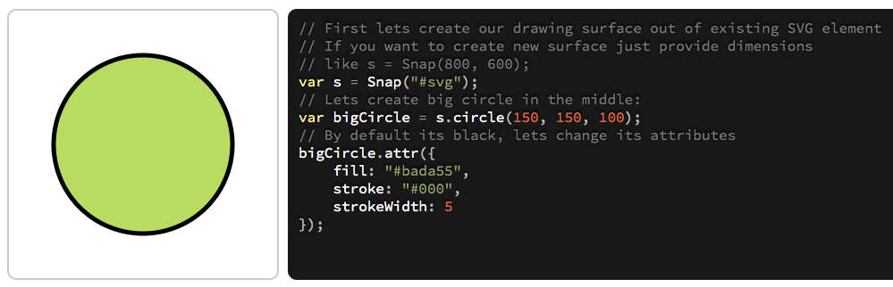
6. 常用开源库介绍
Snap.svg （支持生成svg元素和控制动画）
https://github.com/adobe-webplatform/Snap.svg
https://codepen.io/ryanzola/pen/WPxaeq

Slide 22
SVG-Morpheus（ SVG图标动画变换库）
Github: https://github.com/alexk111/SVG-Morpheus
DEMO： http://alexk111.github.io/SVG-Morpheus/

Slide 23

Vivus （轻量级JavaScript库，控制描边动画各种效果）
github： https://github.com/maxwellito/vivus#vivusjs
官网：http://maxwellito.github.io/vivus/

